Slide 1


Slide 2
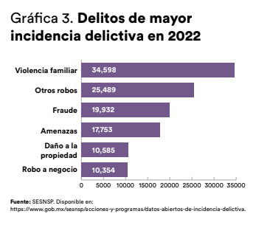
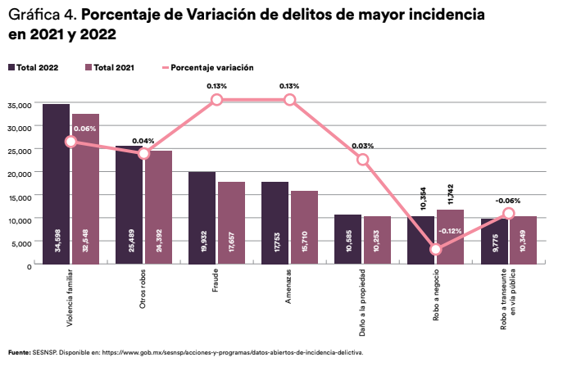
Incidencia

Slide 3
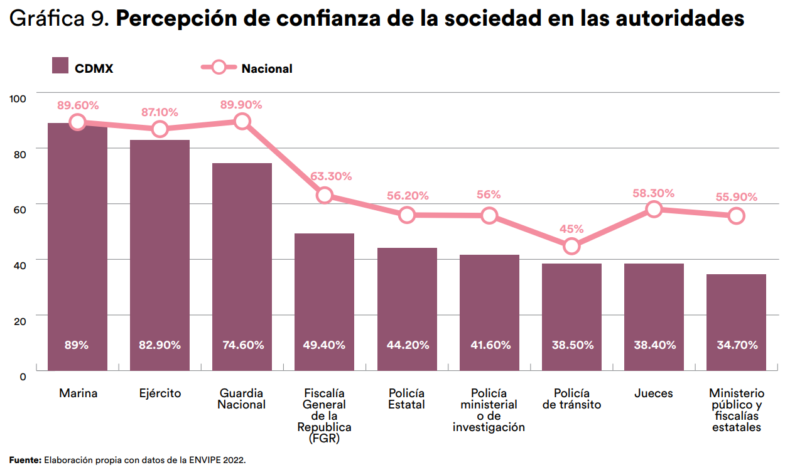
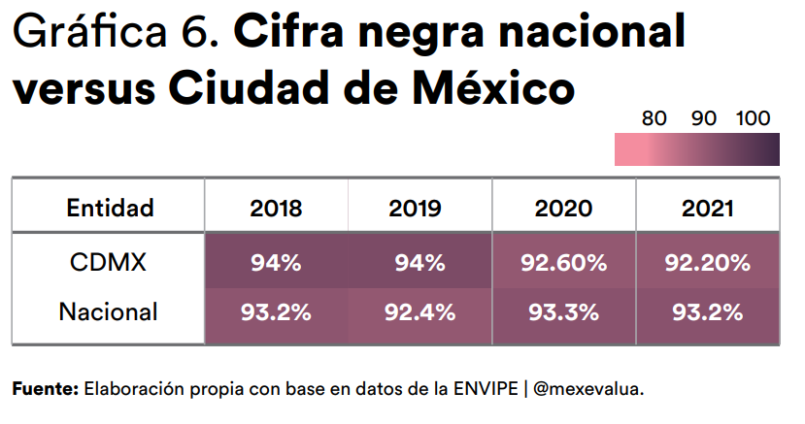
1. Justicia Cercana

Slide 4
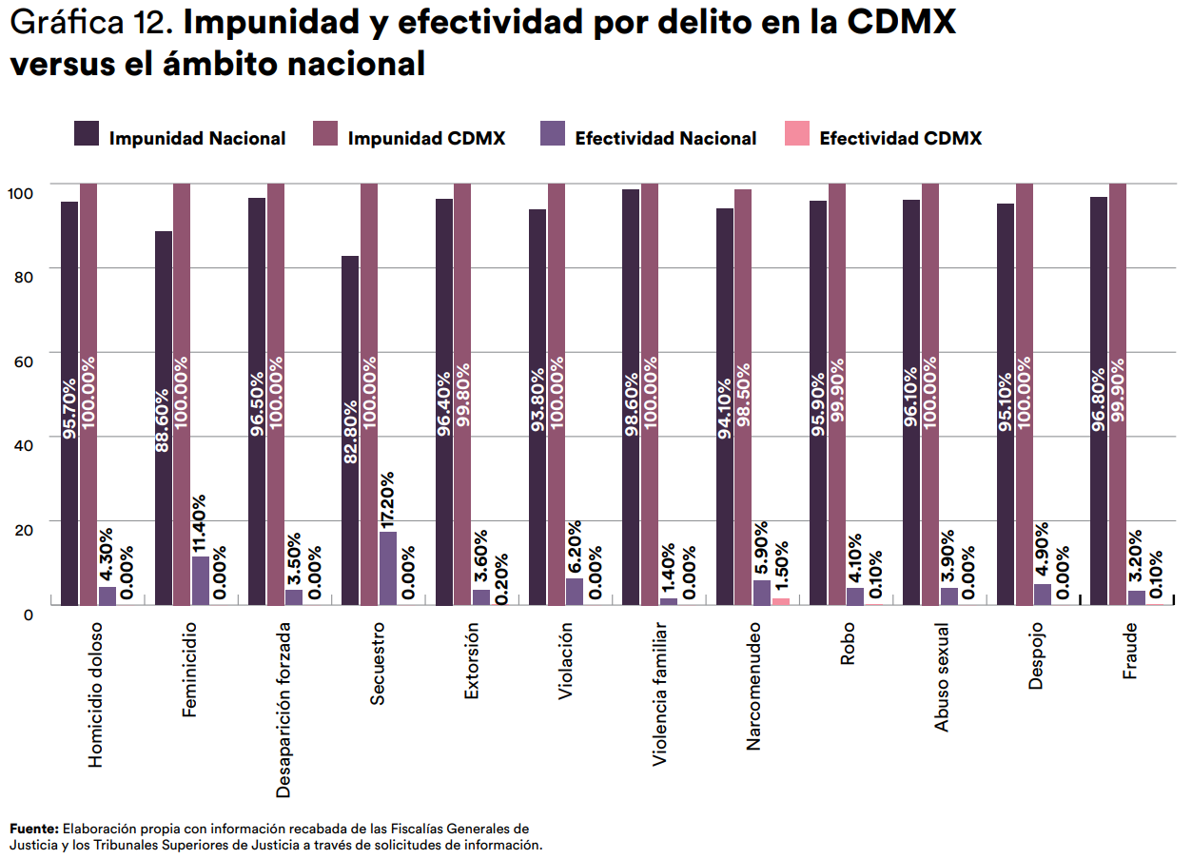
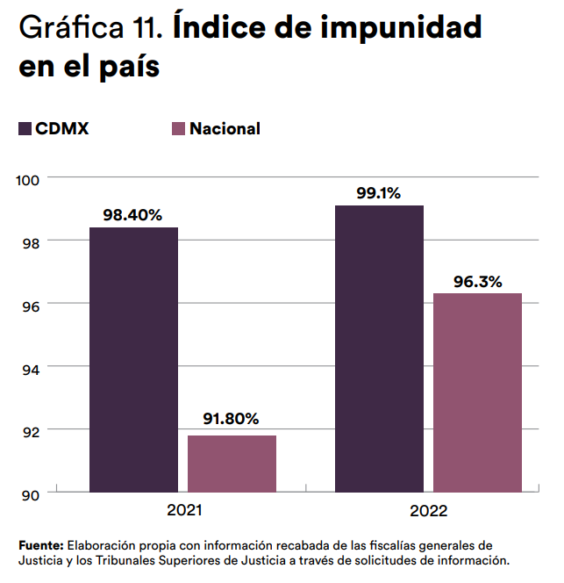
2. Respuesta efectiva

Slide 5
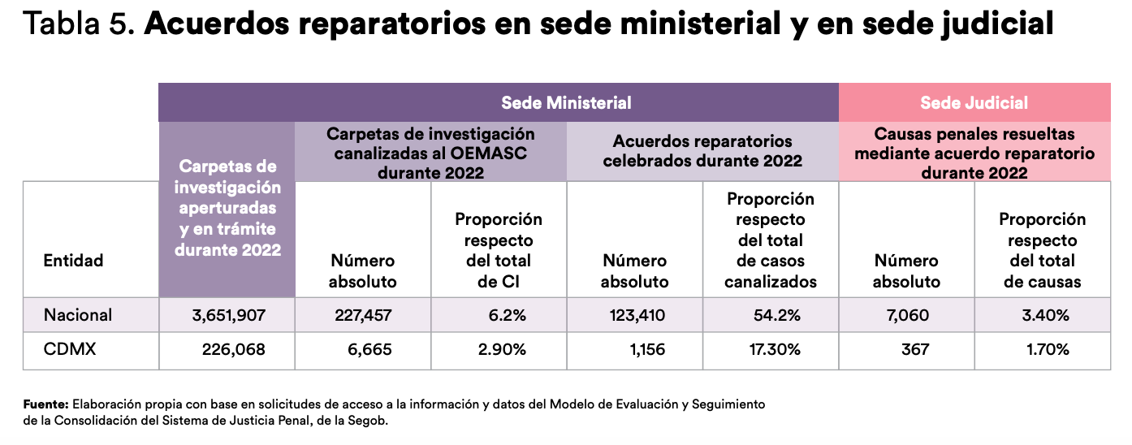
2. Respuesta efectiva

Slide 6
3. Protección de derechos
La CEEAV representa en promedio a 138 víctimas por persona asesora, cifra inferior al promedio nacional que es de 303 víctimas por asesor. Esta cifra resalta el esfuerzo por contar con un mayor número de personas encargadas de la asesoría jurídica y disponer recursos para garantizar el acceso a la justicia y reparación de manera efectiva.
Preocupa que de 2021 a 2022 la CEEAV haya visto disminuido su presupuesto en 51.14%.
Llama la atención que la Defensoría Pública represente en promedio a 9 personas imputadas por persona defensora. mientras que el promedio nacional es de 157. En términos presupuestales la Defensoría mantuvo su presupuesto de 2021 a 2022 al incrementarse en 7.9%.

Slide 7
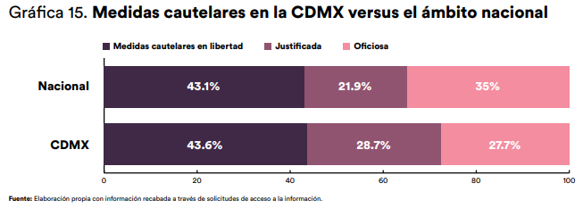
4. Justicia en libertad
43.6% de las personas vinculadas a proceso reciben una medida cautelar en libertad

Slide 8
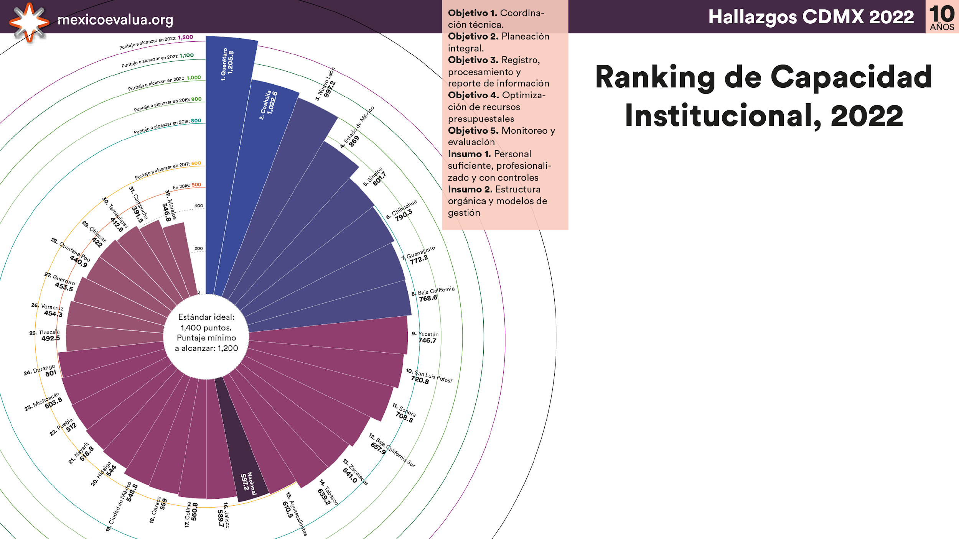
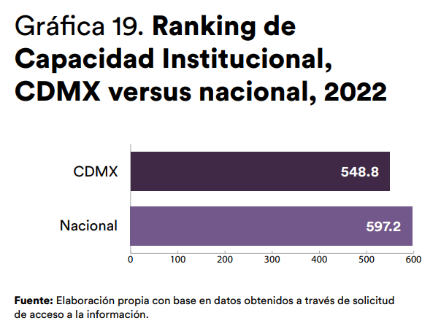
CDMX se posicionó en el número 19 del ranking de capacidad, descendiendo 1 posición respecto de 2021.
5. Capacidad

Slide 9
Proceso de designación de Fiscal General y transformación de la procuración de justicia
Realizar un proceso de designación alineado con estándares internacionales, así como establecer criterios de evaluación objetivos basados en el mérito. Igualmente se precisa revisar el balance de la transición local.
5 Propuestas:
Seguimiento postpenitenciario
La información proporcionada no permite conocer los avances en materia de ejecución penal, programas de seguimiento de personas liberadas y convenios para prestar servicios postpenales.
Resolución temprana de casos
Revisar el modelo de OEMASC para mejorar su efectividad y poder resolver de manera expedita los casos susceptibles de acuerdo reparatorio.
3
3
5
1
1
2
4
Promover la apertura institucional, específicamente en sede judicial
La información proporcionada por el Tribunal Superior de Justicia es insuficiente para valorar con mayor precisión la justicia expedita y de protección de derechos durante los procesos penales
Implementar modelos de gestión y priorización de casos
alineados con los objetivos y metas del Plan de Política Criminal y el programa de persecución penal de la Fiscalía. De forma que los indicadores sobre su seguimiento sean públicos.

